Slide 1
Chương I: Vật lí nhiệt
BÀI 5. NHIỆT NÓNG CHẢY RIÊNG
Tuần 5 · Tiết 9, 10 · Số tiết: 2
GV: TTT – Tổ TOÁN – Trường Trường THPT

Slide 2
MỤC TIÊU BÀI HỌC
Kiến thức
✔ Nêu khái niệm nhiệt nóng chảy riêng λ [J/kg]
✔ Viết và giải thích phương trình Q = λm
✔ Giải thích vì sao nhiệt độ không đổi trong quá trình nóng chảy
✔ Giải bài tập tính Q nóng chảy; cân bằng nhiệt có pha chuyển thể
Năng lực
✔ Vận dụng công thức; tra bảng λ; liên hệ đúc kim loại, địa phương

Slide 3
TIẾT 9 – KHÁI NIỆM & CÔNG THỨC
Nhiệt nóng chảy riêng λ; phương trình Q = λm

Slide 4
ĐỀ BÀI
Hoạt động 1 – Khởi động
Thí nghiệm tư duy: đun nóng 1 kg nước đá từ 0°C.
→ Nhiệt độ tăng từ 0°C… đến khi đá bắt đầu tan:
→ Nhiệt độ 'dừng' tại 0°C dù vẫn đun!
→ Khi đá tan hết: nhiệt độ tiếp tục tăng.
❓ Nhiệt năng đang đi đâu khi nhiệt độ không tăng?
💡 Gợi ý: xem đồ thị Hình 1.7 bài 1 – giai đoạn b

Slide 5
I. Nhiệt nóng chảy riêng λ (SGK tr.23–24)
▸ Nhiệt nóng chảy riêng λ: nhiệt lượng để 1 kg chất rắn nóng chảy hoàn toàn
▸ ở nhiệt độ nóng chảy xác định (không thay đổi nhiệt độ)
Đơn vị: J/kg
Một số giá trị λ (tra bảng SGK tr.24):
▸ Nước đá: λ = 334 000 J/kg ≈ 334 kJ/kg
▸ Sắt: λ = 270 000 J/kg | Nhôm: λ = 398 000 J/kg

Slide 6
II. Phương trình nhiệt nóng chảy
Nhiệt lượng cần để m kg chất nóng chảy hoàn toàn:
Q = λ · m
λ [J/kg]: nhiệt nóng chảy riêng (tra bảng)
m [kg]: khối lượng chất cần nóng chảy
Q [J]: nhiệt lượng cần cung cấp
📌 Khi đông đặc: chất TỎA ra nhiệt lượng Q = λm (dấu ngược lại)

Slide 7
TIẾT 10 – BÀI TẬP ÁP DỤNG
Tính Q nóng chảy; cân bằng nhiệt có chuyển thể

Slide 8
ĐỀ BÀI
Ví dụ 1 – Tính nhiệt lượng nóng chảy
Cần bao nhiêu nhiệt lượng để làm tan chảy hoàn toàn
500 g nước đá đang ở 0°C?
Cho λ_đá = 334 000 J/kg.
💡 Đá đang ở 0°C = đúng nhiệt độ nóng chảy → chỉ cần Q = λm

Slide 9
LỜI GIẢI
Ví dụ 1 – Tính nhiệt lượng nóng chảy – Lời giải
Tóm tắt: m = 500 g = 0,5 kg; λ = 334 000 J/kg
Áp dụng: Q = λ·m
Q = 334 000 × 0,5 = 167 000 J
Q = 167 000 J = 167 kJ
✅ ĐÁP SỐ: Q = 167 kJ

Slide 10
ĐỀ BÀI
Ví dụ 2 – Cân bằng nhiệt có chuyển thể (thực tiễn)
Làm lạnh 200 g nước ở 30°C bằng 50 g đá ở 0°C.
Tính nhiệt độ cuối cùng của hỗn hợp.
c_nước = 4200 J/(kg·K); λ_đá = 334 000 J/kg.
(Kiểm tra xem đá có tan hết không!)
💡 Bước 1: Tính Q_đá_tan_hết; Bước 2: So với Q_nước_toả

Slide 11
LỜI GIẢI
Ví dụ 2 – Cân bằng nhiệt có chuyển thể – Lời giải
Q đá tan hết: Q₁ = λ·m_đá = 334000 × 0,05 = 16 700 J
Q nước toả nếu về 0°C: Q₂ = 0,2 × 4200 × 30 = 25 200 J
Q₂ > Q₁ → đá tan hết, nước giảm nhiệt độ
Sau khi đá tan: Q_còn = 25 200 − 16 700 = 8 500 J
(m_đá + m_nước) = 0,25 kg; Δt = 8500/(0,25×4200) = 8,1°C
t_cb = 30 − 8,1 − (16700/(0,2×4200)) ≈ 11,9°C (≈ 12°C)
✅ ĐÁP SỐ: t_cb ≈ 12°C

Slide 12
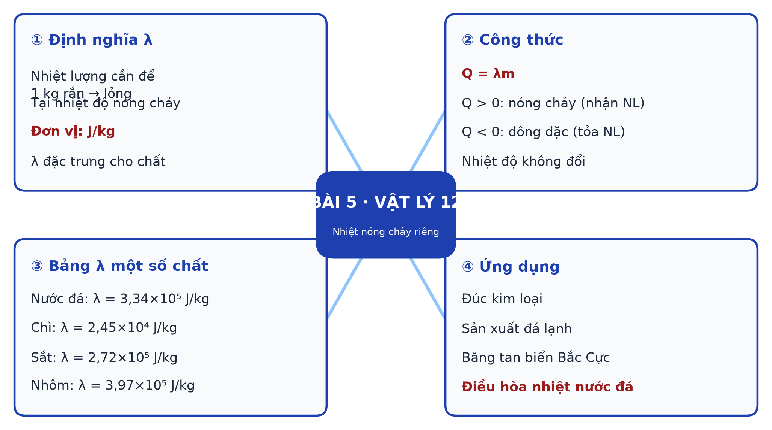
SƠ ĐỒ TƯ DUY – BÀI 5. NHIỆT NÓNG CHẢY RIÊNG

Slide 13

BÀI TẬP CỦA BẠN
Bài 5. Nhiệt nóng chảy riêng
https://trangtu66.github.io/Taode_thi_online/ly_cc_bai5_k12.html

